Slide 1
ООО «Алтын Алыш Вериш»

Slide 2
Иранские строительные материалы
ООО «Алтын Алыш Вериш»
10 октября 2023 г.
Select Hotel Paveletskaya, Москва

Slide 3
что делает Иран надежным деловым партнером
Иранская политика не меняется внезапно
те же политические взгляды
есть достаточно минеральных, человеческих ресурсов
разные способы транспортировки

Slide 4
Основные проблемы
западные союзники
надеюсь на отмену санкций
другой менталитет в бизнесе

Slide 5
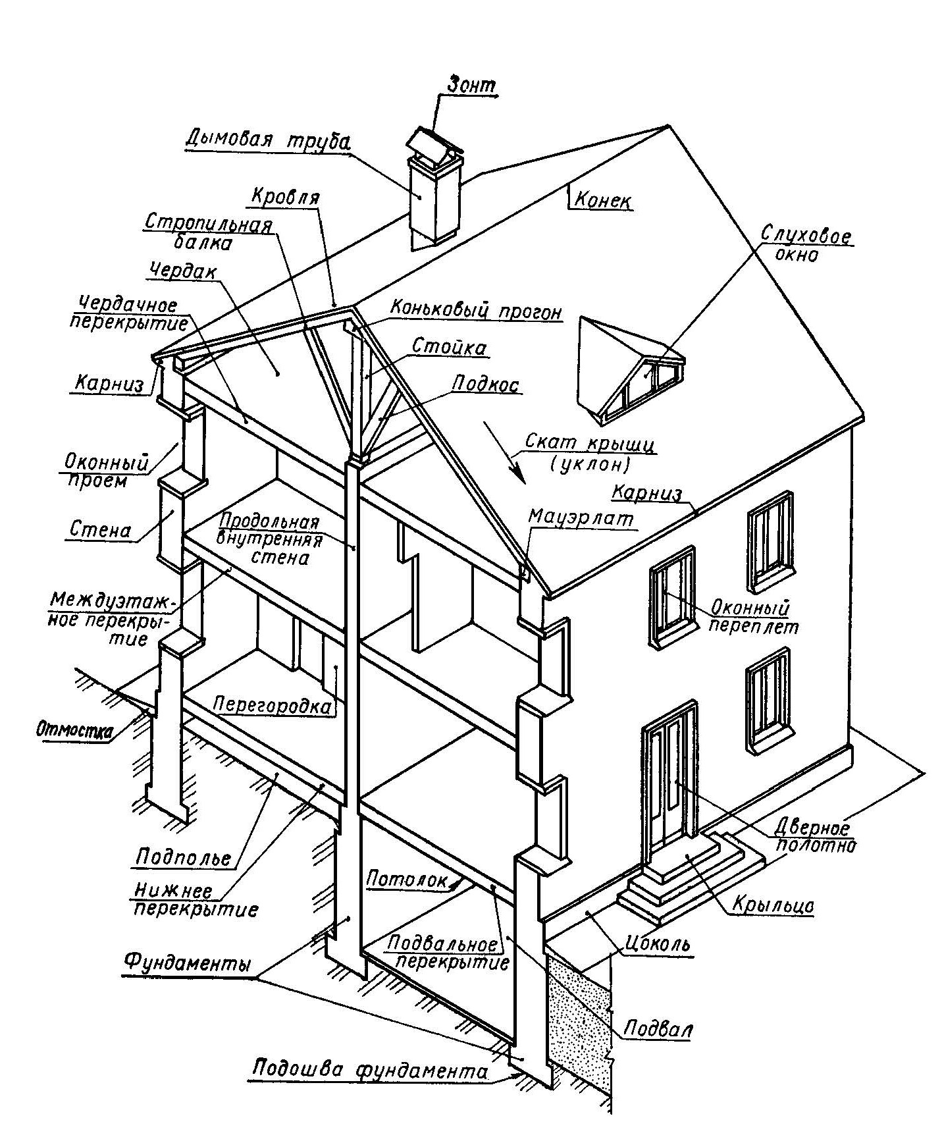

Slide 6
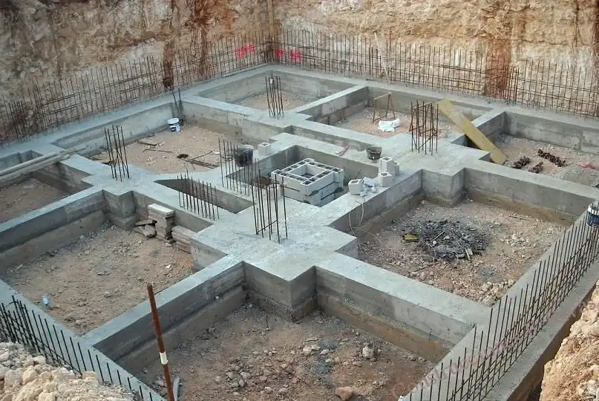
фундамент
Цемент
добавки в цемент
Сталь
водонепроницаемый пластик
различные пластиковые аксессуары для промежутков, соединений
литейные принадлежности для цемента

Slide 7
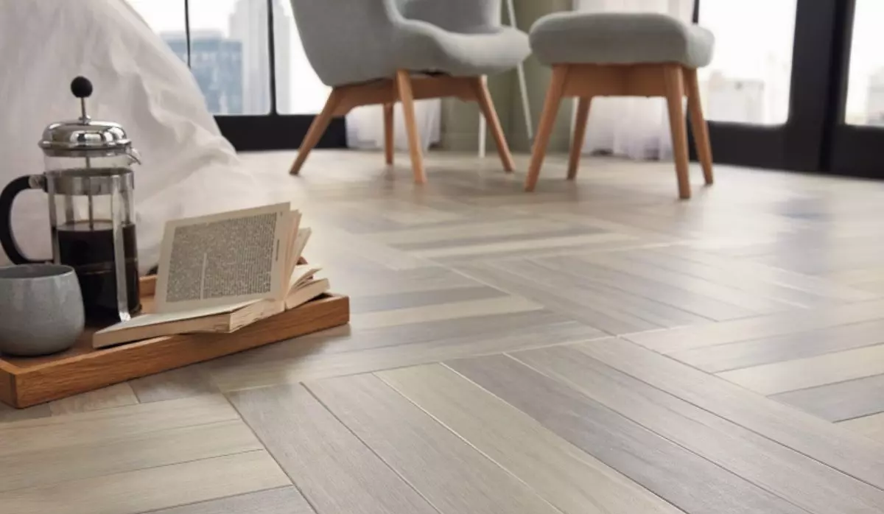
Пол
Плитка
Мел
Камень
Паркет
пластиковый паркет
Винил
искусственная трава
ковер

Slide 8
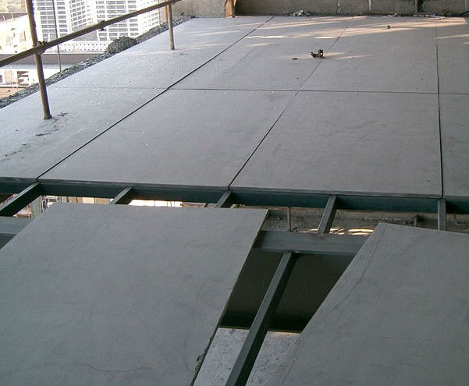
Стены
цементная плита
Изоляторы
плитка и камни
Краски
Кирпичи
Газоблоки
легкие шестигранные блоки с кремнеземом
сэндвич панель
стеклянные блоки
Кнауф
Обои
огнестойкие стены
ПВХ
поли йортан
черепица для потолок
аксессуары для подвесного потолка
двери и окна
Кабели
электрофурнитура, выключатели, лампы...
стекло

Slide 9
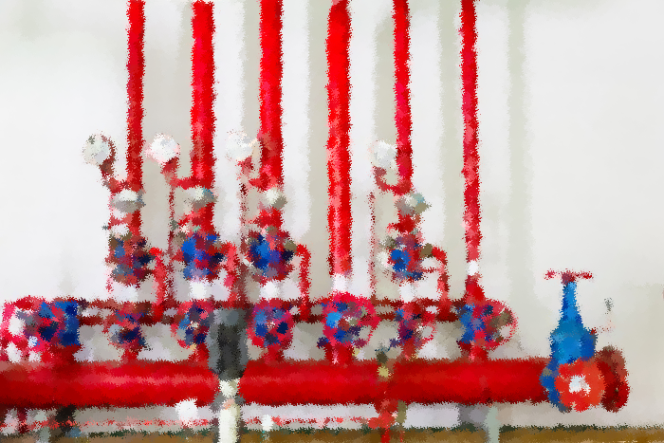
продукты безопасности
пожарные детекторы
спринклеры пожарные
система управления огнем
огнестойкие покрытия для цемента и стали
шланги

Slide 10
кухонный прибор
Кондиционер
МДФ
Отопительная система
отделочные изделия для наружной отделки здания

Slide 11
www.aav-co.ir
+98 914 286 3275
+98 936 491 7733

